Slide 1

DOSKONALENIE TRENERÓW WSPOMAGANIA OŚWIATY POWR.02.10.00-00-7015/17
DOSKONALENIE TRENERÓW
WSPOMAGANIA OŚWIATY
Moduł III Przedszkole jako organizacja ucząca się - czynniki warunkujące rozwój kompetencji kluczowych dzieci w wieku przedszkolnym

Slide 2
DOSKONALENIE TRENERÓW WSPOMAGANIA OŚWIATY POWR.02.10.00-00-7015/17
Uczenie się – proces poznawczy prowadzący do modyfikacji zachowania osobnika pod wpływem doświadczeń co zwykle zwiększa przystosowanie osobnika do otoczenia.
Zdolność uczenia się w różnym zakresie posiadają zwierzęta, ludzie, grupy ludzi, a także komputery.
Dlatego też uczenie się może być świadome i nieświadome.

Slide 3
DOSKONALENIE TRENERÓW WSPOMAGANIA OŚWIATY POWR.02.10.00-00-7015/17
Uczenie się można rozpatrywać jako czynność (pojedynczą, krótkotrwałą) lub jako zbiór czynności podobnych lub równoległych, długotrwałych. O tym czy dana czynność lub proces zachodzi wnioskujemy na podstawie zaobserwowanych zmian – uczenie więc jest procesem nabywania doświadczeń wyrażające się modyfikacją zachowania.
Uczenie się może mieć charakter zamierzony jak i niezamierzony.
Efektem uczenia się jest nabycie określonej wiedzy lub umiejętności.

Slide 4
DOSKONALENIE TRENERÓW WSPOMAGANIA OŚWIATY POWR.02.10.00-00-7015/17
Sposoby uczenia się:
uczenie pamięciowe – jego celem jest zapamiętanie układów wiadomości lub czynności tak, by można je było powtarzać w sposób bezbłędny – podstawowa czynność to powtórzenia;
uczenie się przez rozwiązywanie problemów – gdy podmiot spotyka się z sytuacją nową, trudną, gdy zadanie nie może być rozwiązane przy pomocy posiadanej wiedzy.
uczenie się przez próby i błędy – wtedy, gdy podmiot znajduje się w jakiejś nowej sytuacji, rozpatruje nowy układ zależności, po to by lepiej przystosować się do życia. Jest to nieekonomiczny sposób uczenia się, stosowany tam gdzie zawodzą inne.
uczenie się przez wgląd (zrozumienie) – odkrywanie organizacji materiału, nadawanie mu jakiejś struktury. Chodzi o wniknięcie w istotę rzeczy, zobaczenie powiązań między elementami, wniknięcie w terminy wchodzące w zakres działania.
uczenie się sensoryczne – polega na wytwarzaniu odruchów warunkowych.
uczenie się przez naśladownictwo.
uczenie się uboczne (mimowolne) – następuje przy okazji wykonywania jakichś czynności.
uczenie się poprzez zabawę – uczestnicząc w grach, konkursach, turniejach, ale także oglądając takie programy przyswajamy najczęściej wiedzę i umiejętności praktyczne, przydatne w codziennym życiu.

Slide 5
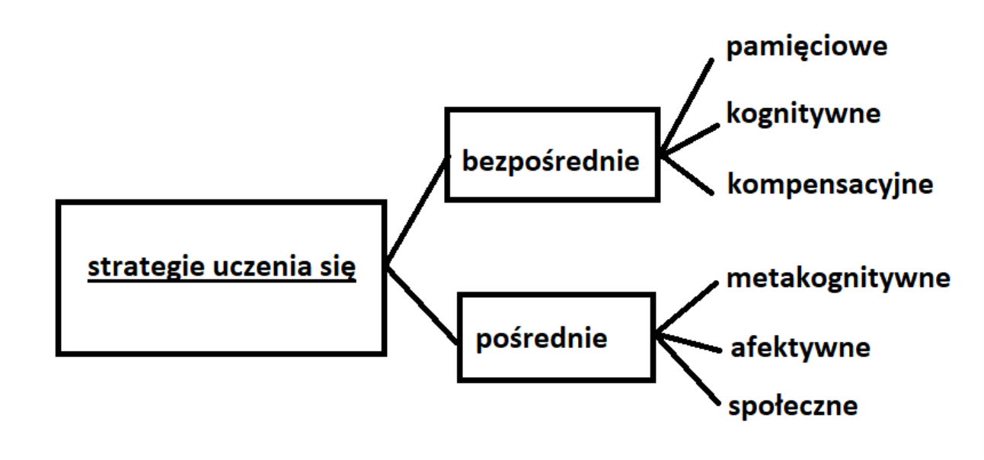
DOSKONALENIE TRENERÓW WSPOMAGANIA OŚWIATY POWR.02.10.00-00-7015/17

Slide 6

DOSKONALENIE TRENERÓW WSPOMAGANIA OŚWIATY POWR.02.10.00-00-7015/17
Kompetencje kluczowe w przedszkolu
https://www.youtube.com/watch?v=jqBuOzfbqhk

Slide 7

DOSKONALENIE TRENERÓW WSPOMAGANIA OŚWIATY POWR.02.10.00-00-7015/17
Czy zasadne jest kształtowanie kompetencji kluczowych już w przedszkolu? Dlaczego?
(źródło: tozch.edu.pl)

Slide 8
DOSKONALENIE TRENERÓW WSPOMAGANIA OŚWIATY POWR.02.10.00-00-7015/17
Warszawa, dnia 29 sierpnia 2017 r. Poz. 1611
ROZPORZĄDZENIE MINISTRA EDUKACJI NARODOWEJ1)
z dnia 11 sierpnia 2017 r.
w sprawie wymagań wobec szkół i placówek
Na podstawie art. 44 ust. 3 ustawy z dnia 14 grudnia 2016 r. – Prawo oświatowe (Dz. U. z 2017 r. poz. 59 i 949) zarządza się, co następuje:
§ 1. Rozporządzenie określa, w odniesieniu do różnych typów szkół i rodzajów placówek, wymagania wobec publicznych szkół i placówek dotyczące realizacji niezbędnych działań, o których mowa w art. 44 ust. 1 ustawy z dnia 14 grudnia 2016 r. – Prawo oświatowe.
§ 2. Wymagania, o których mowa w § 1, stanowią załącznik do rozporządzenia.
§ 3. Rozporządzenie wchodzi w życie z dniem 1 września 2017 r.
Minister Edukacji Narodowej: wz. M. Kopeć
http://dziennikustaw.gov.pl/du/2017/1611/D2017000161101.pdf

Slide 9
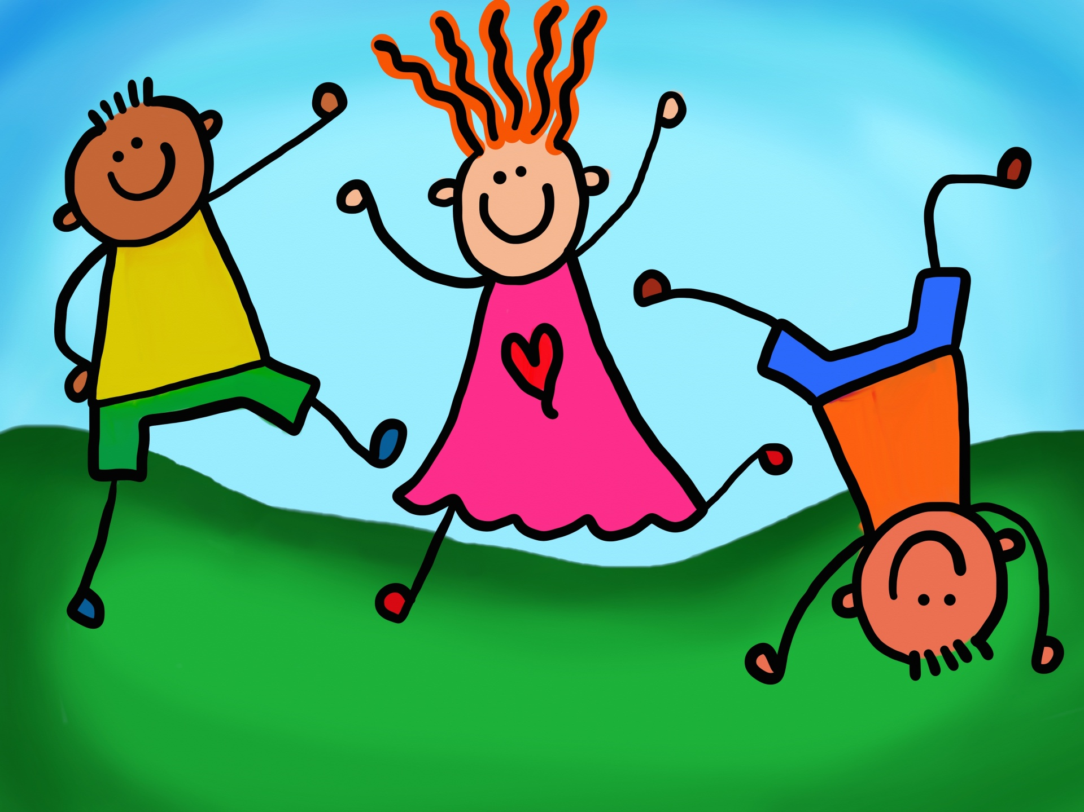
DOSKONALENIE TRENERÓW WSPOMAGANIA OŚWIATY POWR.02.10.00-00-7015/17
Profil kompetencyjny dziecka w wieku przedszkolnym w świetle zapisów podstawy programowej
(źródło: PublicDomainPictures.net)

Slide 10
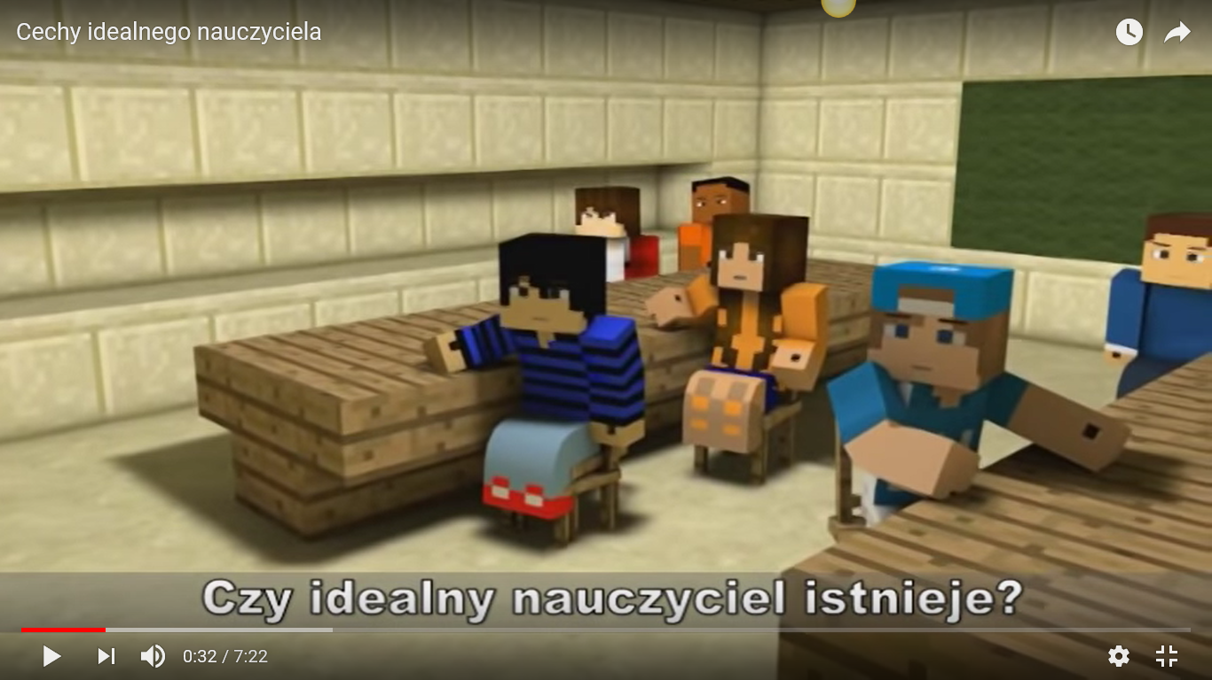
DOSKONALENIE TRENERÓW WSPOMAGANIA OŚWIATY POWR.02.10.00-00-7015/17
Cechy idealnego nauczyciela
https://www.youtube.com/watch?v=E5XnTUszJGk&t=5s

Slide 11
DOSKONALENIE TRENERÓW WSPOMAGANIA OŚWIATY POWR.02.10.00-00-7015/17
Jak zmienia się obraz „idealnego nauczyciela” w zależności od wieku respondentów?
Przywołaj obraz nauczyciela, który wywarł największy wpływ na Twoje dalsze życie… Jakie jego cechy teraz, z perspektywy dorosłego człowieka, cenisz najbardziej?
Wiedza nauczyciela, jego umiejętności czy postawy – który z tych komponentów najdłużej zostaje w pamięci uczniów?

Slide 12
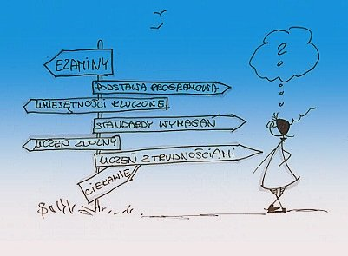
DOSKONALENIE TRENERÓW WSPOMAGANIA OŚWIATY POWR.02.10.00-00-7015/17
Profil kompetencyjny nauczyciela
(źródło: http://zspstudzienice.pl/nauczyciele)

Slide 13
DOSKONALENIE TRENERÓW WSPOMAGANIA OŚWIATY POWR.02.10.00-00-7015/17
CECHY ORGANIZACJI UCZĄCEJ SIĘ
– uczenie się na błędach
– otwartość na przyjmowanie informacji zwrotnych o sobie
– ważne jest pozyskiwanie informacji na temat popełnianych błędów oraz wskazówek, jak je skorygować
– ciągły trening personelu oraz planowe szkolenia
– rozwój personelu koordynowany przez kierownictwo
– delegowanie uprawnień i decentralizacja
– podejmowanie ryzyka, zachęcanie do eksperymentowania
– otwartość na podejmowanie ryzyka, nowe sposoby działania „zrobię to inaczej”
– częste przeglądy procedur działania
– poszukiwanie sposobów zwiększenia skuteczności pracy
– podejmowanie decyzji na podstawie faktów
– ścisła współpraca między wydziałami.

Slide 14
DOSKONALENIE TRENERÓW WSPOMAGANIA OŚWIATY POWR.02.10.00-00-7015/17
PIĘĆ NIEZBĘDNYCH WARUNKÓW FUNKCJONOWANIA ORGANIZACJI UCZĄCEJ SIĘ
1. Mistrzostwo osobiste – dążenie do ciągłego doskonalenia się.
2. Modele myślowe – umiejętność analizy, odrzucenia lub zmiany zakorzenionych
w nas przekonań, nawyków i odruchów związanych z pracą oraz z firmą.
3. Wspólna wizja – jasno sformułowany i konkretny cel organizacji, znany wszystkim
jej członkom, skłaniający ich do ciągłego uczenia się.
4. Zespołowe uczenie się – uznanie zespołu za nośnik potencjału intelektualnego
większego niż łączny potencjał jego pojedynczych członków.
5. Myślenie systemowe – zdolność myślenia w kategoriach całości zjawisk, procesów
lub struktur; widzenie procesów i ich wzajemnych relacji.

Slide 15
DOSKONALENIE TRENERÓW WSPOMAGANIA OŚWIATY POWR.02.10.00-00-7015/17
Mistrzostwo osobiste to szczególny rodzaj biegłości, którą nabywa się w toku ćwiczeń. Obejmuje ono zarówno formalne umiejętności zawodowe jak i dyspozycje moralne pozwalające konsekwentnie wytyczać cele i budować wizję swojego życia. Mistrzostwo osobiste nie jest stanem, który można osiągnąć – jest procesem ciągłego doskonalenia swojego sposobu postrzegania rzeczywistości i dostosowywania go do zmieniających się warunków otoczenia

Slide 16
DOSKONALENIE TRENERÓW WSPOMAGANIA OŚWIATY POWR.02.10.00-00-7015/17
Czym są modele mentalne (myślowe)?
Modele mentalne to obrazy, założenia, przekonania, stereotypy, które tkwią w naszym umyśle i za pomocą których interpretujemy samych siebie, innych oraz świat nas otaczający. Modele te determinują to, co widzimy i jak następnie się zachowujemy, reagujemy na różne sytuacje i jak się komunikujemy. Praca nad modelami myślowymi polega na naszym otwarciu się niezbędnym do ujawnienia braków w naszych obecnych sposobach widzenia świata.
Jak poprawić naszą komunikację, zdając sobie sprawę, że często reagujemy automatycznie, poprzez modele myślowe, które mamy już „wdrukowane”?
Przede wszystkim powinniśmy nauczyć się rozróżniać „myśl” (to, co do nas przychodzi) od „myślenia” (czyli procesu wyjaśniającego to, co się wydarza). Każdy z nas może tworzyć nowe modele myślowe, pozwalając sobie na głębsze zastanowienie się nad własnymi założeniami i przekonaniami oraz refleksję.
(źródło: portal warsztat.pl)

Slide 17
DOSKONALENIE TRENERÓW WSPOMAGANIA OŚWIATY POWR.02.10.00-00-7015/17
Wspólna (podzielana) wizja
Aby organizacja mogła zbudować swoją wizję przyszłości, muszą jednocześnie wystąpić dwa czynniki:
wspólne działanie musi być ważne dla członków społeczności - trudno wyobrazić sobie budowanie wspólnej wizji przez ludzi, którzy pracują tylko, dlatego że muszą. Ich wspólne myślenie będzie zapewne ukierunkowane na znalezienie sposobu ograniczenia czasu pracy i wysiłku.
osoby współtworzące organizację muszą być szczere przed sobą i mieć odwagę przyznania się do swoich prawdziwych dążeń. Wizja wtedy jest prawdziwa, gdy jest w stanie porwać wszystkich (lub przynajmniej znaczną większość) członków społeczności. W życiu spotyka się dwa rodzaje pseudowizji. Pierwsze z nich z racji swej przyziemności nie są w stanie nikogo pociągnąć i zmotywować do działania. Drugą grupę stanowią potężne, rozbudowane i oderwane od rzeczywistości mrzonki, wzniosłe deklaracje, którym nie towarzyszy pomysł na wcielenie ich w życie.

Slide 18
DOSKONALENIE TRENERÓW WSPOMAGANIA OŚWIATY POWR.02.10.00-00-7015/17
Uczenie się zespołowe
1. Zespół wie więcej. Wiedza poszczególnych członków zespołu sumuje się, szczególnie jeśli chodzi o konkretne zdolności, umiejętności lub praktyczne doświadczenia. Dzięki temu grupa zdolna jest wypełnić luki, które uszły uwadze jednostki - nawet przy najbardziej sumiennej, subiektywnej refleksji. Skoro grupa ludzi wie więcej, to i dla pojedynczej osoby powstaje szansa uczenia się od grupy.
2. Grupa łagodzi napięcia emocjonalne. Różnic poglądów nie da się praktycznie uniknąć w dyskusjach oddziałujących na sferę emocjonalną. Grupa łagodzi to napięcie poprzez potwierdzenie bądź sprzeciw. Tam, gdzie niemożliwa jest jednoznaczna ocena "słuszne - niesłuszne" albo "trafne- nietrafne", zespół musi się kierować zasadą kompromisu. Przy obciążeniu emocjonalnym poszczególnych swoich członków grupa może przyczyniać się do odprężenia, a tym samym polepszenia wydajności jednostki.
3. Zespół motywuje. Oddziaływanie dyskusji zespołowej wykracza poza pojedyncze opinie, albowiem wypowiedziane zdania układają się w ciągi myślowe, które stanowią nowe impulsy. Jednakże nie tylko w sferze myślenia grupa oddziałuje pobudzająco na swoich członków i otoczenie. Także dzięki procesom dynamiki grupowej trwały sposób może wzrastać jej dążenie do wywierania wpływu na innych, a tym samym rośnie wydajność.

Slide 19
DOSKONALENIE TRENERÓW WSPOMAGANIA OŚWIATY POWR.02.10.00-00-7015/17
W pracy i nauczaniu zespołowym ważne są:
Umiejętności wnikliwego rozważania złożonych problemów i harmonijnego połączenia inteligencji własnej z innymi członkami grupy, w celu rozwiązania zaistniałej sytuacji.
Zdolności szybkiego podejmowania innowacyjnych działań
Umiejętności dzielenia się rozwiązaniami z innymi w zespole
Wybierając metodę nauczania w organizacji, należy pamiętać, że na równi ze zdobyciem odpowiedniego zasobu wiedzy, ważne jest rozwijanie umiejętności, które pozwolą jednostkom skutecznie funkcjonować w grupie. Pomocna mogą okazać się poglądy Belbina na role w zespole. Ponadto, zdolność prowadzenia dialogu, zdaje się być kluczowa w pracy grupowej, wymaganej w organizacjach.
(źródło: eduLIDER.pl)

Slide 20
DOSKONALENIE TRENERÓW WSPOMAGANIA OŚWIATY POWR.02.10.00-00-7015/17
Myślenie systemowe
Jest to zasób wiedzy i narzędzi, które pozwalają wyjaśniać skomplikowane zjawiska i na nie wpływać. Mamy z nim do czynienia zawsze, gdy postrzegane są zależności między pojedynczymi zjawiskami. Zakłada ono: z jednej strony konieczność pewnego uproszczenia zjawisk przez wyodrębnienie pojedynczych procesów, z drugiej strony wskazuje na współzależności między nimi.

